Slide 1
温故知新
到19世纪中期，已有哪些国家建立了资产阶级政权？ 是通过什么方式建立的？
英国、美国、法国等
自下而上的资产阶级革命
Notes:
1
这三国完成历史转折的过程中，都发生了战争，都采用了暴力手段（英国资产阶级革命、美国独立战争和南北战争、法国大革命）。当资产阶级的政权建立并巩固之后，由于它们在政治上比封建制度先进，在科技上发明成果累累，在经济上迅速富裕起来，人们生活水平提高很快……体现出全方位的优越性，形成了资本主义时代潮流，世界各国必然要被卷入进来。 今天我们就来了解一下在世界资本主义和工业革命潮流涌动下，另外2个国家在与先进资本主义国家的碰撞中该往何处去。（资本主义的发展模式）

Slide 2

第2课 俄国的改革

Slide 3
学习目标
了解俄罗斯的起源
了解分析彼得一世改革的背景
掌握彼得一世改革的内容及影响
掌握1861年改革的内容及影响
比较彼得一世改革和1861年农奴制改革的相同点

Slide 4
一、彼得一世改革
1、俄国的发展历程
东斯拉夫人
（1）俄罗斯人的祖先：_____________
基辅罗斯
（2）9世纪晚期建立__________
蒙古人
（3）13世纪上半叶基辅罗斯被________征服：
莫斯科公国
（4）16世纪初__________统一俄国.
莫斯科大公伊凡四世
（5）___________________即位后，正式采用“沙皇”的称号，强化了沙皇的专制权力。

Slide 5

世 界 发 展 形 势
此时，几乎控制了全球贸易的荷兰已经辉煌了近百年；通过海外贸易和掠夺积累了大量财富，并占有广阔市场的英国，正在孕育工业革命；法国在路易十四的强权领导下，已发展为17世纪中叶的欧陆首强。而当时俄国的经济完全依赖于农业，全国只有几十个手工工场，商业几乎全部把持在外国人手中。教育由东正教会垄断，普通民众知识贫乏。即使在首都莫斯科，一百个人中间识字的也不超过三个。
——《大国崛起》
西欧国家
资本主义
当时的俄国
农奴制
封闭落后

Slide 6
17世纪末的俄国状况
1、军事上没有海军只有陆军
2、经济上只有21个手工工场
3、政治上部门职责不清，贪赃枉法，地方势力成为独霸一方的小沙皇
4、识字率最高的莫斯科，识字的居民只占23.6%.
5、当时还处于内陆的俄国急于打开通向欧洲的南北海路——黑海和波罗的海的出海口

Slide 7

2、彼得一世改革的背景
根据课文、相关史事和人物扫描概括彼得一世改革的背景：
(1)、17世纪，西欧各国发展迅速，而俄国仍然是一个封闭落后的封建农奴制国家。
(2)、虽然出现手工工场，但工商业发展缓慢。
(3)、彼得一世到西欧各国考察，决定学习西方进行改革。
3、目的：
改变俄国落后面貌，实现富国强兵。

Slide 8
18世纪初
4、彼得一世改革的内容：
改组行政机构，建立了中央集权的行政体制，进一步加强了沙皇的专制权力。
①政治
创建新式常备军，要求贵族必须到军队或行政机构为国家服务，按功劳和才能提拔人才；
②军事
鼓励兴办手工工场，准许工场主购买整个村庄的农奴；
③经济
派遣留学生，创办科学院，开办学校，创办报纸，推行文化教育；
④文教
⑤社会习俗
提倡西方的礼节服饰与生活方式。

Slide 9
如何理解彼得一世用允许购买农奴的办法来发展工场手工业？
提示
(1)由于俄国落后于西欧国家，为了鼓励发展工场手工业，彼得一世允许购买农奴作为劳动力。
(2)从其作用和影响来看：此政策为手工工场提供了大量劳动力，促进了俄国资本主义的发展；但从俄国长远发展来看，由于此政策的实质是进一步加强农奴制，所以对俄国经济发展起了阻碍作用。

Slide 10
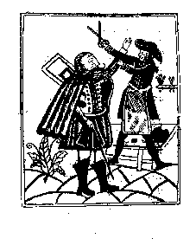

他的一些做法在我们看来可能很小很怪甚至很可笑，然而彼得大帝却让人们明白他不是在开玩笑，为此而送命的人，据说占了当时国家人口的三分之一。“他用野蛮制服了俄罗斯的野蛮”（马克思语）。这也可以帮助我们理解：为什么一些在我们一些中国人看来诸如随地吐痰、衣冠不整、大声喧哗等等的“小事情”，在别人那里，却可能引发非常强烈的情绪反应。因为早在彼得大帝那个年代，他们已经为如此的改革付出了巨大的代价。
留胡须许可证
彼得的剪须运动 描图画 17世纪
俄国人把剪胡子视为违背上帝的罪孽，但彼得大帝则深信胡须是落后的标志。彼得的“剪须运动”迅速波及全国，为了缓和因此产生的冲突，彼得允许通过上缴高额税款以保住胡须。

Slide 11
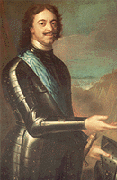
俄罗斯哲学家别尔嘉耶夫说：“彼得大帝的改革是带强制性的上层革命……彼得大帝的改革对人民是如此巨大的痛苦，但没有彼得的强制性改革，俄罗斯就不能完成自己在世界历史中的使命，也不能在世界历史上获得自己的发言权。”
思考：
试结合所学知识谈谈你对上述材料的理解。

Slide 12
性质：
地主阶级改革
5、改革的作用或影响：
①积极影响：通过改革，俄国的经济、军事实力大大增强，一跃成为欧洲军事强国，为对外扩张准备了条件。彼得一世改革以强兵和学习西方科学技术为目标，开启了俄国近代化的进程。
客观上推动了俄国资本主义的发展
②局限性：进一步强化了农奴制，后来成为俄国社会发展的障碍。
6、彼得一世的扩张及营建新都：
1700年-1721年，俄国打败瑞典，夺取了波罗的海的出海口，并在这个过程中，营建了新首都——圣彼得堡。

Slide 13
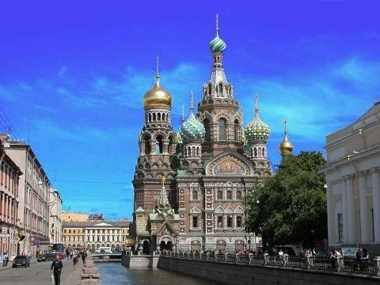
圣彼得堡1703年5月彼得一世在涅瓦河的一个小岛上建立城堡，这就是圣彼得堡的由来。1712年，彼得堡成为俄国的首都。1924年列宁逝世后，将市名改为列宁格勒。1991年苏联解体后，经市民投票，恢复圣彼得堡的旧名。

Slide 14
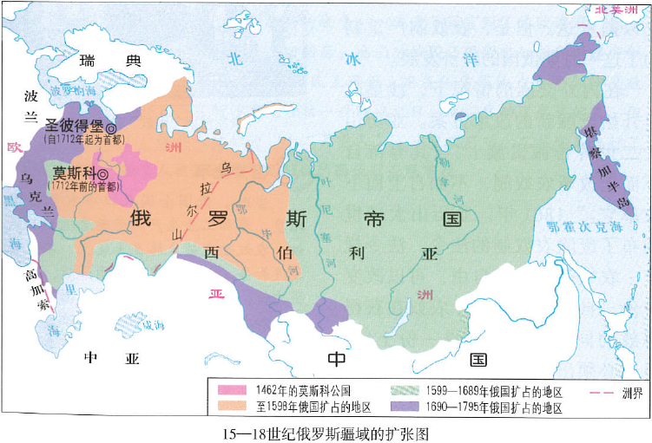
15--18世纪俄罗斯疆域的扩张图

Slide 15
俄国的扩张
波罗的海
(瑞典,彼得大帝时)
三次瓜
分波兰
沙俄
西伯利亚、
中亚、中国
（20世纪初，2200万KM²，地跨欧亚）
(土耳其,叶卡特林娜二世时)
黑海

Slide 16

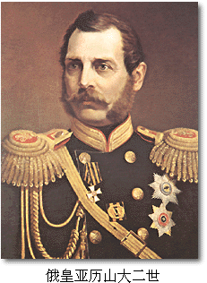

二、废除农奴制
俄国1861年改革
俄国农奴制改革
亚历山大二世改革
Notes:
本资料来自于资源最齐全的２１世纪教育网www.21cnjy.com
16

Slide 17

1、危机四伏的俄国—改革的背景
材料一
国别 | 人均 （卢布） | 铁（万吨） |  | 铁路 （公里）
 |  | 1850年 | 1860年
俄国 | 71 | 22.8 | 29.8 | 1600
英国 | 323 | 228.5 | 388.8 | 14603
法国 | 150 | 40.6 | 89.8 | 9160
落后于主要资本主义国家
19世纪中期俄国资本主义发展的状况如何？

Slide 18
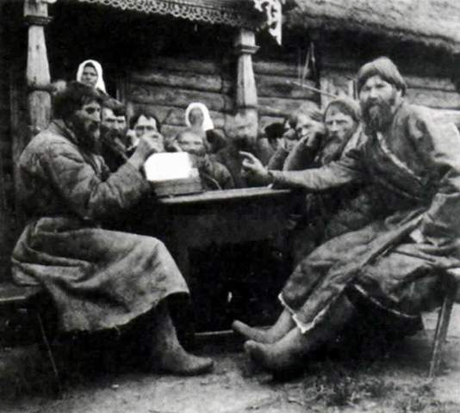
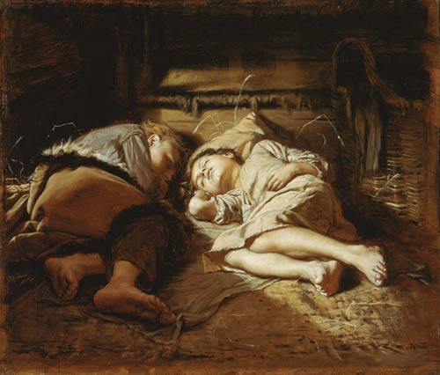
俄国农奴
农奴生活环境恶劣
Notes:
本资料来自于资源最齐全的２１世纪教育网www.21cnjy.com
18

Slide 19

工场主（资本家）的烦恼
缺乏大量的自由劳动力
郁闷!工场里人手总是不够;产品销售也不好,农奴太穷了,他们买不起……唉,都是那讨厌的农奴制.
农奴生活水平低下
根本原因：
封建农奴制阻碍了资本主义的发展

Slide 20
1861年俄国改革
农奴暴动
次数
1176次
126次
阶级矛盾进一步激化，农奴暴动频繁。
86次
90次
年代
这组数据说明了什么问题？

Slide 21
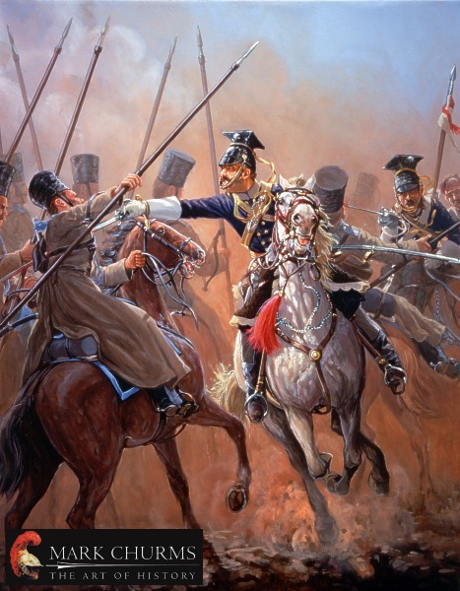
对外战争的失利
1853-1856
克里米亚战争
恩格斯在谈到这次战争时写道：克里米亚战争的特点就是一个采用原始生产形式的民族对几个拥有现代生产形式的民族进行绝望的搏斗。
俄国VS土耳其、英法
克里米亚战争中惨败，充分暴露了农奴制俄国的腐朽性（对外）

Slide 22
农奴制危机表现（改革的背景）
经济上——农奴制严重阻碍俄国资本主义经济的发展。
政治上——阶级矛盾进一步激化，农奴暴动频繁。
对 外——克里米亚战争中惨败，充分暴露了农奴制的腐朽性。

Slide 23
史料解读
材料一：与其等农民自下而上起来解放自己，不如自上而下解放农民——亚历山大二世1856年3月的一次谈话
请回答：
（1）材料中，“农民自下而上起来解放自己”指的是什么？“自上而下解放农民”又指什么?
农民暴动；
农奴制改革
（2）从中我们可以看出亚历山大二世改革的主观目的是什么？
摆脱统治危机，巩固统治。

Slide 24
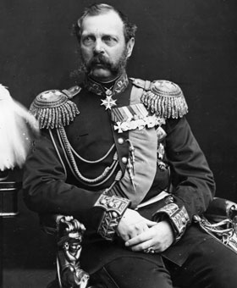
亚历山大二世在俄国国务会议最后审查改革方案时说：
“诸位会深信，凡能够维护地主利益的措施，都一一地做到了。”
改革的实施者:代表贵族地主利益的沙皇
改革的前提:维护地主利益
亚历山大二世
1818-1881

Slide 25
2、避免革命的改革—改革的内容
自由的劳动力 广阔的市场
（1）农奴获得人身自由，可以改变身份，自由转换职业；
（2）农奴在获得“解放”时，可以获得一块份地，但必须出钱赎买，所出的价格高出当时的地价。
雄厚的资本
资本主义发展的四个要素：雄厚的资本、
自由的劳动力、广阔的市场、丰富的原料。
Notes:
本资料来自于资源最齐全的２１世纪教育网www.21cnjy.com
25

Slide 26
材料一：据统计,1860-1890年,俄国的生铁产量增加了2倍,钢产量和棉纺织业都增加了3倍,而煤炭产量增加超过了19倍,石油产量增加了200多倍。在此期间,俄国整个工业产量增加了6倍,铁路线增长了35倍多。 ——《俄国社会经济史》 材料二：农奴得到的份地，按当时的市价，总值约6.5亿卢布，而后来他们实际付出的却不少于20亿卢布。正像列宁说的：“农民获得‘自由’的时候，已经被剥夺的一干二净了。”
结合材料，总结亚历山大二世改革的影响？

Slide 27
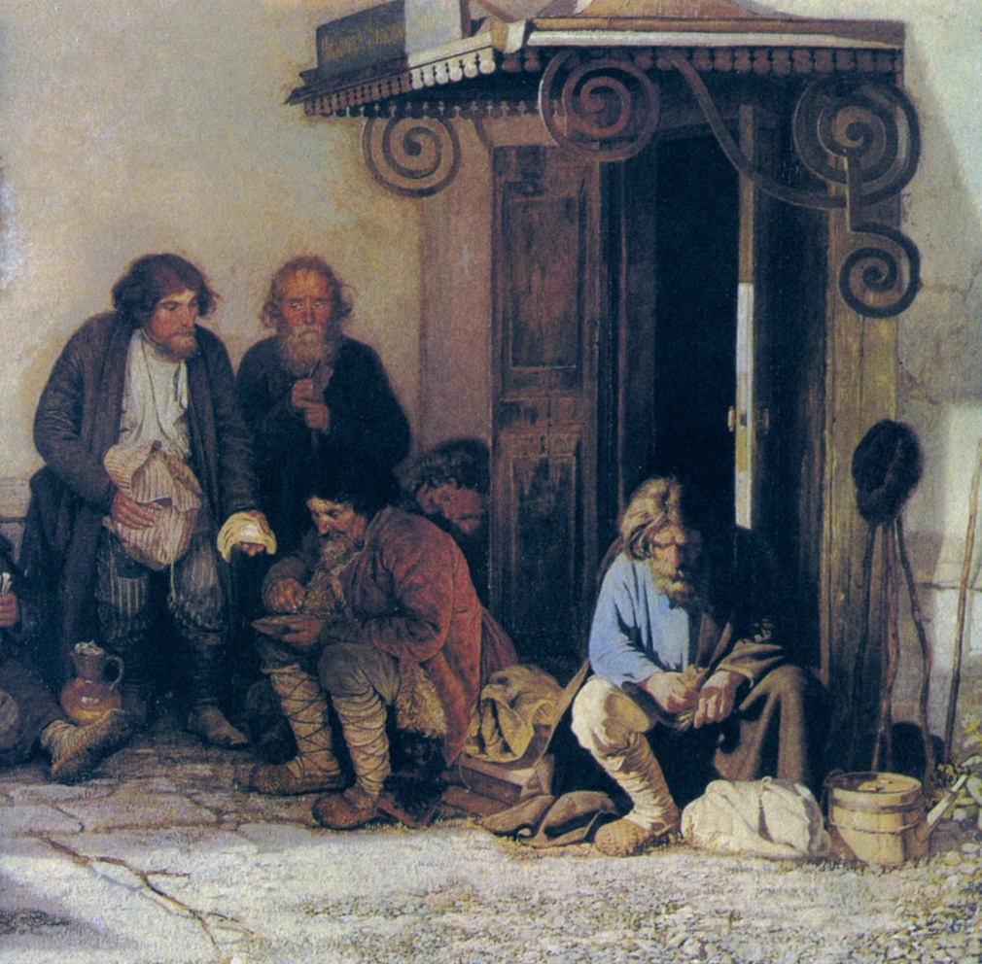
沙皇陛下仁慈，让我获得了自由，但是为了得到份地养活全家，我变卖了家里所有能卖的东西才交清了赎金，现在家里穷的就剩下几面墙可以依靠了！
家徒四壁的农民

Slide 28
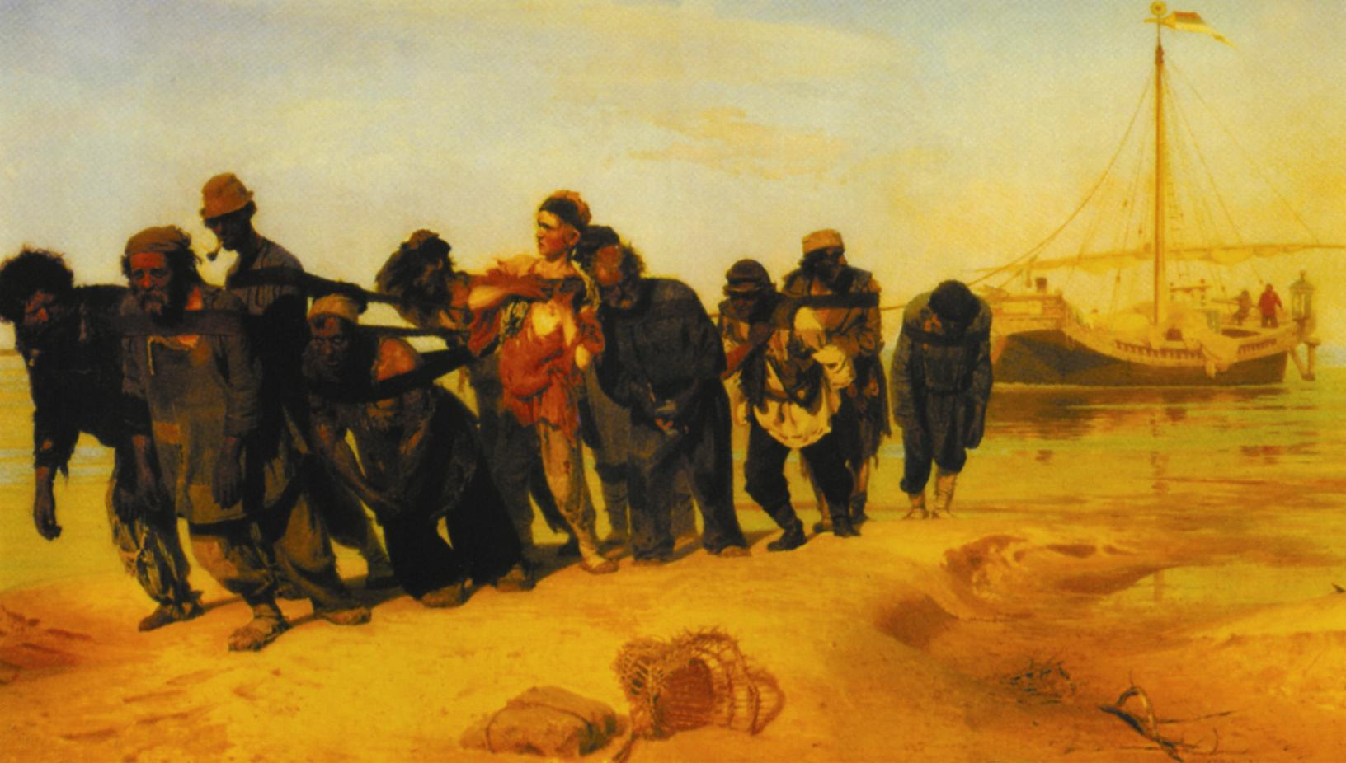
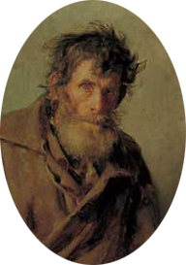
农奴制废除后的“伏尔加河上的纤夫”
为了得到养活全家人的面包，我还得倒伏尔加河上去当纤夫，这样的苦日子啥时候才是个头啊！革命的同志，快些来拯救我们吧！

Slide 29

“农民获得‘自由’的时候，已经被剥夺得一干二净。” ——列宁
改革的实质是对农奴的一次大掠夺。
农奴在获得土地的时候，必须要出钱赎买，所出的价钱高出当时的地价。
Notes:
本资料来自于资源最齐全的２１世纪教育网www.21cnjy.com
29

Slide 30
评价：P9
性质：
影响：
局限性：
1861年改革是沙皇自上而下实行的
资产阶级改革。
为资本主义发展提供劳动力和资本
（1）是俄国近代历史上的重大转折点。
（2）废除了农奴制，促使社会各个方面出现了新的气象，推动俄国走上了发展资本主义的道路。
由封建社会转为资本主义社会
改革不彻底，保留了大量封建残余。影响俄国经济和社会的发展。

Slide 31
这场改革为什么会出现这样的局限性呢？
①改革的目的是为了摆脱农奴制危机，巩固贵族地主统治。
②改革是由代表贵族地主利益的沙皇实施的。
③改革的前提是维护地主利益。

Slide 32
比较彼得一世改革与1861年改革的异同
相同点：
1、改革的方式相同（都是沙皇自上而下的改革）
2、影响相同（都促进了俄国资本主义的发展。彼得一世的改革，为俄国资本主义的发展准备了有利条件；废除农奴制改革，俄国走上了资本主义发展道路。推动了俄国的进步；增强了俄国的经济实力。）

Slide 33
不同点：
1、背景不同（彼得一世改革在于改变俄国落后面貌；1861年改革，是俄国农奴制出现严重危机）
2、改革内容不同（彼得一世改革主要是加强中央集权，扩大军事力量，发展经济，推动学校教育，改革社会习俗，丝毫未触动农奴制度；1861年改革内容主要是废除农奴制度。）
3、改革性质不同（彼得一世改革属于封建地主阶级性质的改革，1861年改革属于资产阶级性质的改革。 ）
4、影响不同（彼得一世的改革加强了俄国农奴制度，增强了国力，使俄国走上扩张侵略道路；1861年改革虽然很不彻底，但使俄国走上资本主义道路，是俄国历史上的一个重大转折点。 ）

Slide 34
小结
俄国农奴制盛行，封闭落后，工商业的发展极其缓慢。
背景
时间、领导人
18世纪初 彼得一世
目的
内容
彼得一世改革
改变俄国的落后面貌，实现富国强兵
俄国的改革
①政治
②军事
③经济
④文教
⑤社会习俗
①积极：俄国的经济、军事实力大大增强，一跃成为欧洲军事强国，为对外扩张准备了条件；开启了俄国近代化的进程。
意义
②局限性：进一步强化了农奴制，后来成为俄国社会发展的障碍。
农奴制严重制约了俄国的经济发展
原因
废除农奴制
1861年，亚历山大二世
开始
性质：
目的
内容
沙皇自上而下的资产阶级性质的改革
挽救统治危机，巩固贵族地主统治
农奴获得人身自由的同时，可以获得一份土地，必须出钱赎买。
1）积极：①②
2）局限性：
意义

Slide 35
1、19世纪中期阻碍俄国资本主义经济发展的主要原因是
A. 资源的匮乏 B. 人口的众多
C. 农奴制的阻碍 D. 教育的落后
2. 宣布废除农奴制的俄国沙皇是
A. 彼得一世 B. 查理二世
C. 亚历山大二世 D. 拿破仑
3. 俄国1861年改革的性质是
A. 沙皇实行的资产阶级性质改革
B. 农奴主实行的封建制度改革
C. 农奴制的强化 D. 政策调整

Slide 36
4.亚历山大二世说：“与其等农民自下而上起来解放自己，不如自上而下解放农民。”这说明沙皇推行1861年改革的直接原因是
A. 解放农奴 B. 顺应资本主义发展潮流
C. 避免革命，挽救统治危机 D. 加强沙皇专制
5. 关于1861年俄国农奴制改革的表述，不正确的是
A．俄国农奴获得了人身自由
B．农民可以无偿得到一块“份地”
C．不得再任意交换和买卖农民
D．使俄国走上了发展资本主义的道路

Slide 37
6.19世纪初，一位俄国贵族说：“（废除农奴制）农业就不会有什么难题了吗？一些田地难道不休耕、一些谷仓难道不会空吗？毕竟，我们市面上的面包大部分不是由自由农民生产出来的而是出自贵族......离开了主人的管束，农民只会贪杯、干坏事。”上述材料反映的基本主张是（ ）
A.维护农奴制度
B.废除农奴制度
C.推翻沙皇专制
D.对农奴制进行改革
A

Slide 38
7.俄国1861年改革是农奴主实行的资产阶级性质的改革，其主要依据是（ ）
C
A.改革是由农奴主实行的
B.改革是由资产阶级领导的
C.改革使俄国走上了资本主义道路
D.改革是对农民的一场残酷的掠夺

